Slide 1

CIEN Unity 3D
중급반(화요일 오후 7시)
고주형

Slide 2
목차
세이브 파일
Key로 사용하기 좋은 Enum Type
PlayerPref
Save
Load
Instance 복구하기
Json, CSV, …
빌드
안드로이드/iOS App 빌드
PC 빌드
Web 빌드 + GitHub로 게임 올리기

Slide 3

1. 세이브 파일
저장하자

Slide 4
세이브 파일
게임을 끄고 다시 실행했을 때를 생각해보자
데이터를 어딘가에 저장해야 됨
Unity가 제공해주는 PlayerPref을 사용하면 쉽다

Slide 5

2. Enum
열거형이 뭘까?

Slide 6
Enum이란?
Enum(열거형)이란?
여러 상수들을 모아 놓은 Class
가독성이 좋다
Key로 사용하기 좋다

Slide 7

3. PlayerPref
Unity가 제공해주는 PlayerPref

Slide 8
PlayerPref
Save: SetString(string key, string value);
PlayerPrefs.SetString("Name", "고주형");
Load: GetString(string key);
playerName = PlayerPrefs.GetString("Name");

Slide 9
기타 함수들
https://docs.unity3d.com/ScriptReference/PlayerPrefs.html

Slide 10
미리 사용할 Key를 Enum으로 선언
Make Enum
public enum VariableType
{
eUserName = 0,
eUserScore,
// …
}
Notes:
using System.Collections;
using System.Collections.Generic;
using UnityEngine;
public class GameVariableManager : MonoBehaviour
{
public static GameVariableManager instance = null; // for singleton
private void Awake()
{
instance = this;
}
/// <summary>
/// 타입 이넘값으로 값을 저장해준다.
/// string value 전용
/// </summary>
public void SaveVariable(VariableType type, string value)
{
// 이넘값 변환
string key = type.ToString();
// 변환한 값을 그대로 넣어주자.
PlayerPrefs.SetString(key, value);
}
/// <summary>
/// 타입 이넘값으로 값을 저장해준다.
/// Int value 전용
/// </summary>
public void SaveVariable(VariableType type, int value)
{
// 이넘값 변환
string key = type.ToString();
// 변환한 값을 그대로 넣어주자.
PlayerPrefs.SetInt(key, value);
}
/// <summary>
/// 타입 이넘값으로 값을 저장해준다.
/// Float value 전용
/// </summary>
public void SaveVariable(VariableType type, float value)
{
// 이넘값 변환
string key = type.ToString();
// 변환한 값을 그대로 넣어주자.
PlayerPrefs.SetFloat(key, value);
}
/// <summary>
/// 타입 이넘값을 바탕으로 저장된 값을 불러온다.
/// </summary>
public string LoadStringVariable(VariableType type)
{
// 이넘값 변환
string key = type.ToString();
// 불러오기
string returnValue = PlayerPrefs.GetString(key);
Debug.Log("LoadValue[" + key + "] = " + returnValue.ToString());
return returnValue;
}
/// <summary>
/// 타입 이넘값을 바탕으로 저장된 값을 불러온다.
/// </summary>
public int LoadIntVariable(VariableType type)
{
// 이넘값 변환
string key = type.ToString();
// 불러오기
int returnValue = PlayerPrefs.GetInt(key);
Debug.Log("LoadValue[" + key + "] = " + returnValue.ToString());
return returnValue;
}
/// <summary>
/// 타입 이넘값을 바탕으로 저장된 값을 불러온다.
/// </summary>
public float LoadFloatVariable(WPEnum.VariableType type)
{
// 이넘값 변환
string key = type.ToString();
// 불러오기
float returnValue = PlayerPrefs.GetFloat(key);
Debug.Log("LoadValue[" + key + "] = " + returnValue.ToString());
return returnValue;
}
}

Slide 11
Enum을 Key로써 사용
string key = VariableType.키.ToString();
PlayerPrefs.SetString(key, value);
PlayerPrefs.GetString(key);

Slide 12
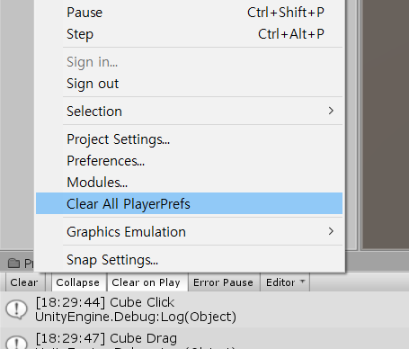
PlayerPref의 초기화
DeleteAll 함수 호출
PlayerPrefs.DeleteAll();
Edit > Clear all PlayerPrefs 클릭

Slide 13

4. Instance 저장
어떤 게임 오브젝트를 저장하고 불러와보자

Slide 14
Save - ToString()
ToString() 함수를 오버라이딩해서 객체를 저장해보자

Slide 15
Load - Maybe… 생성자
PlayerPrefs.HasKey(key)
참이면 Load해오기
거짓이면 처음부터 진행

Slide 16
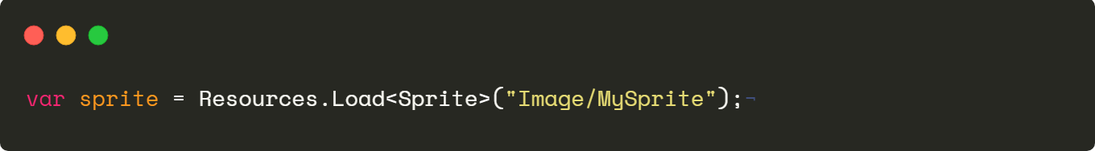
Resource.Load<종류>("경로")
Assets 폴더 아래에 있는 특별한 폴더: Resources
Resources 폴더 안에 있는 것들은 Resources.Load함수로 불러 올 수 있다.

Slide 17


5. Json, CSV, …
다른 형식을 사용하고 싶은 경우

Slide 18

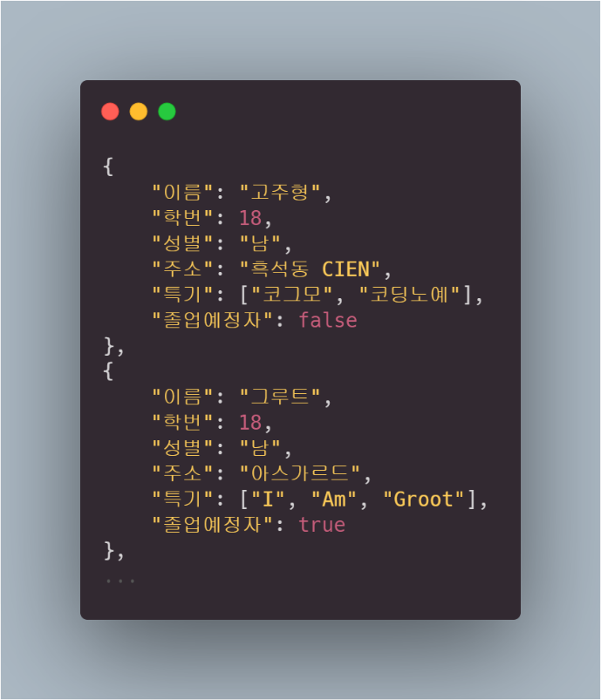

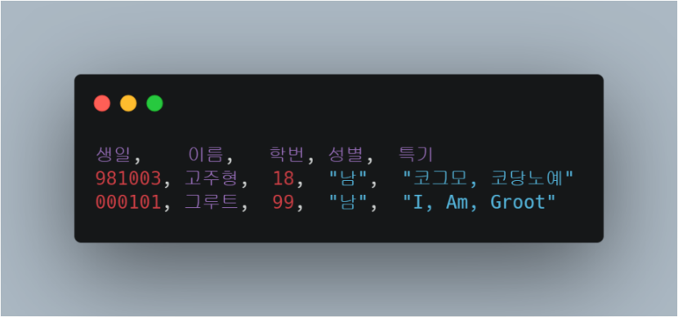
다른 방식 저장
직접 저장하기
자주 쓰이는 Format들 - Json, CSV, XML, …

Slide 19

6. 빌드
최종 - 빌드
실행 가능한 형태로 만들어보자

Slide 20
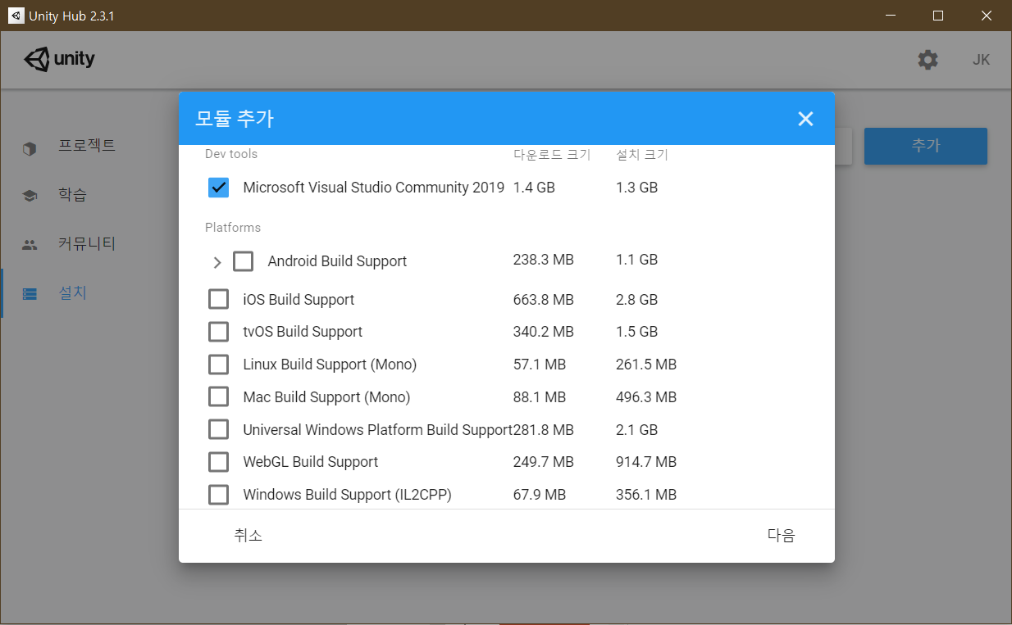
빌드하기
그 플랫폼에 해당하는 모듈이 있어야 한다.

Slide 21
안드로이드 앱 빌드
Android Build Support Module 필요하다
+
Android Studio가 필요하다
SDK Manager에 들어가서 대상 버전의 SDK 다운받아야 한다
+
Product명 등 필요한 정보 설정해주기

Slide 22
가끔 발생하는 Android SDK를 인식 오류
구버전(2019 이하)의 유니티의 경우 Android SDK를 정상적으로 인식하지 못할 수도 있다.
해결법: Android SDK Tools (Obsolete)를 설치하면 된다.
자세한 내용은 https://coding-groot.tistory.com/84 참고

Slide 23
iOS 앱 빌드
iOS Build Support 모듈이 필요하다
+
Mac OS가 필요하다

Slide 24
PC-Windows 빌드
It's Trivial

Slide 25
Web 빌드해서 사이트에 올리기
비교적 최신 기능이다
이제 유니티를 웹에 올릴 수 있다
+
GitHub Page를 사용하면 무료로 Hosting할 수 있다

Slide 26
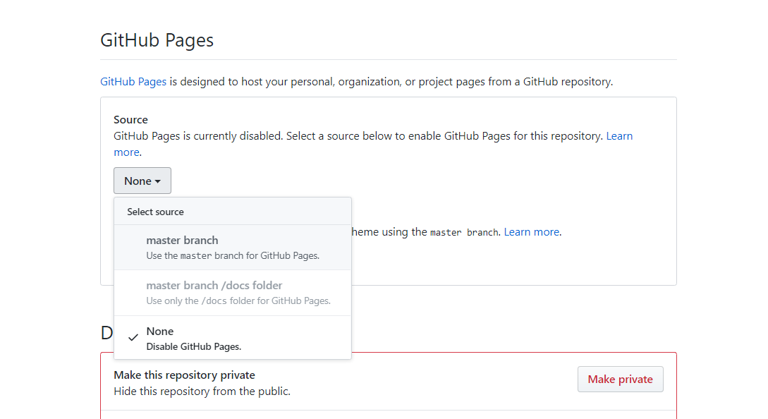
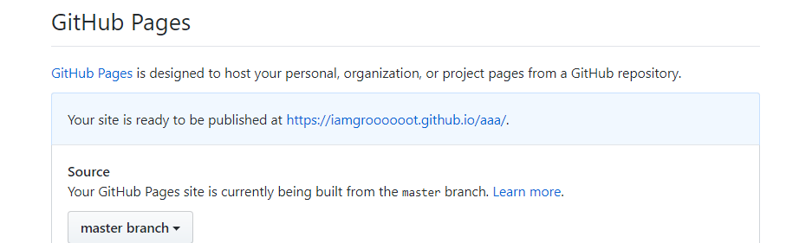
GitHub에 올려서 공유해보자
유니티 - WebGL 빌드를 한다
빌드 된 파일을 GitHub Repository에 Push한다
그 GitHub 저장소의 Settings > GitHub Pages로 간다
Source에서 master branch를 선택한다
다시 GitHub Page 부분에 가면 링크가 생성되어 있다. 거기에 Hosting 된다!
안 되면 받은 링크 주소 뒤에 index.html을 추가로 쳐서 접속해보자

Slide 27

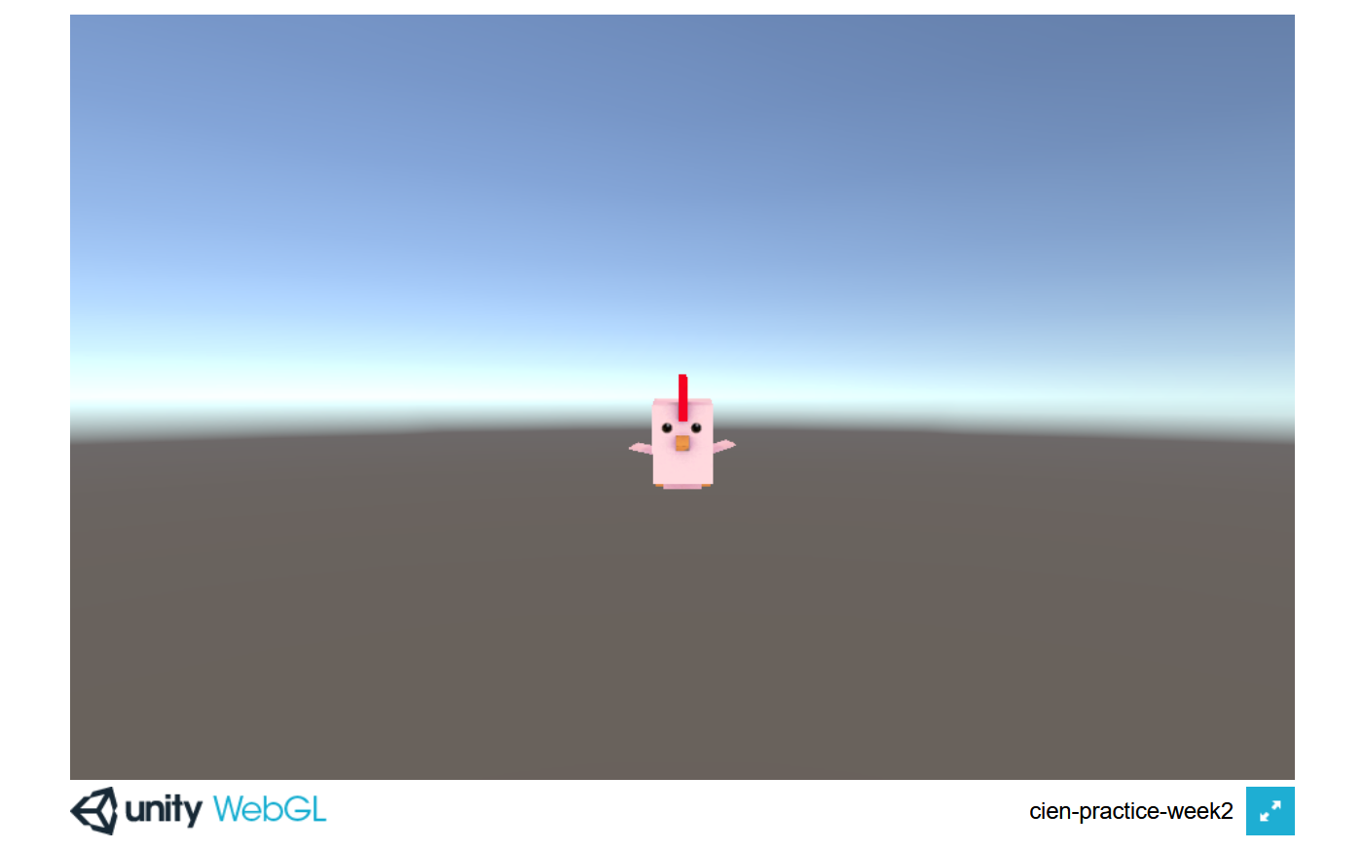
GitHub-Page Hosting 예시
https://iamgroooooot.github.io/cien-unity-2020/jump-using-position/

Slide 28

빌드할 때 주의!
경로에 한국어(아스키가 아닌 것)가 포함되어 있으면 오류가 날 수 있습니다.
구버전에서는 자주 발생 함.
Console의 빌드 실패 메시지에 "뛔ㄼ쉘?꿰ㄱ얀쒝$꿱#ㄹ뺙?" 이런 문자가 있으면 이 오류를 의심해봐야 한다.

Slide 29
끝!
수고하셨습니다 ☺

Slide 30
참고 문서
Icons made by Freepik, Smashicons, Pixel perfect, itim2101 from www.flaticon.com

